Slide 1
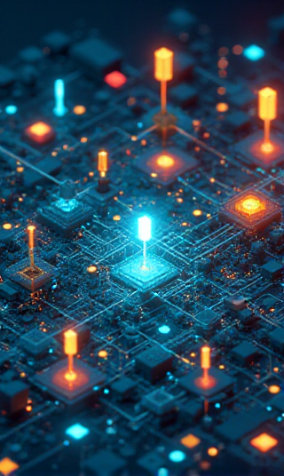
Нейросети в проектной деятельности
Терентьева Елена Валерьевна
Муниципальное автономное общеобразовательное учреждение
«Гимназия города Юрги»

Slide 2
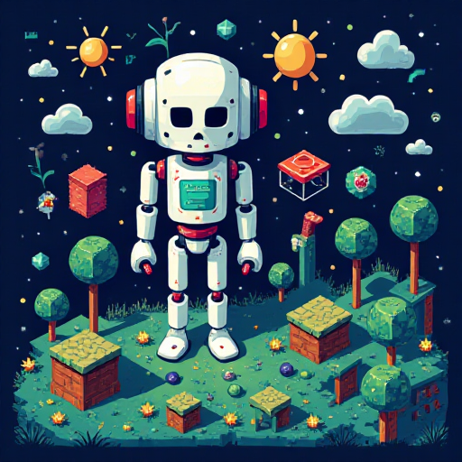
Что такое искусственный интеллект (ИИ)?
Искусственный интеллект — это общее понятие для всех исследований и разработок, связанных с созданием машин, способных мыслить и обучаться. • ИИ включает в себя: • машинное обучение; • нейронные сети; • системы распознавания; • разные интеллектуальные агенты.

Slide 3
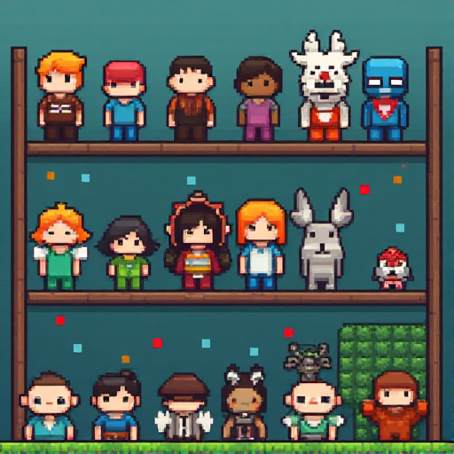
Представьте себе матрёшку
Машинное обучение (МО) — это часть ИИ. • Нейронные сети — это подвид машинного обучения. • Иерархия: • ИИ > Машинное обучение > Нейронные сети.

Slide 4
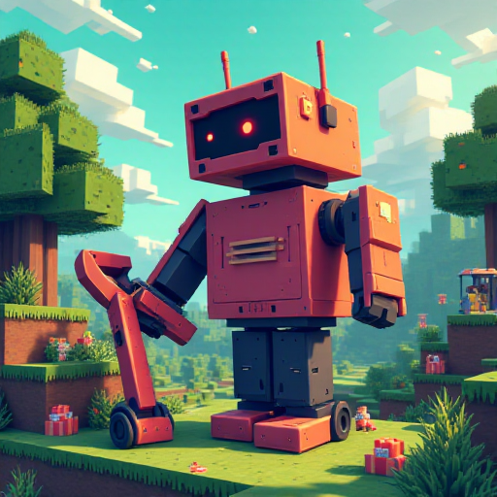
Что такое искусственный интеллект?
ИИ — это общий термин для всех технологий, которые позволяют машинам выполнять задачи, которые требуют интеллекта. Примеры ИИ: • модели машинного обучения; • голосовые ассистенты; • робототехника; • генерация текста и изображений.

Slide 5
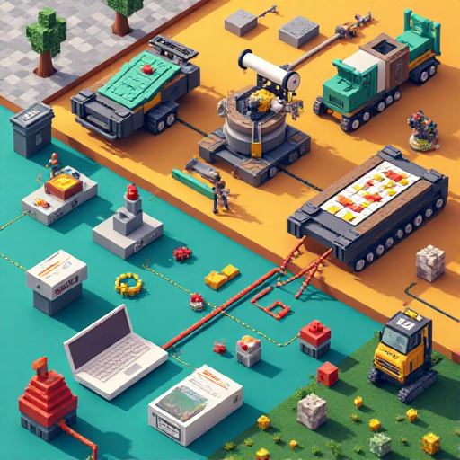
Машинное обучение (МО)
Машинное обучение занимается созданием нейросетевых моделей, которые учатся на данных и находят закономерности. • Основные факты: • Введен в 1959 году; • Модели МО могут сами обучаться без ручного программирования.

Slide 6
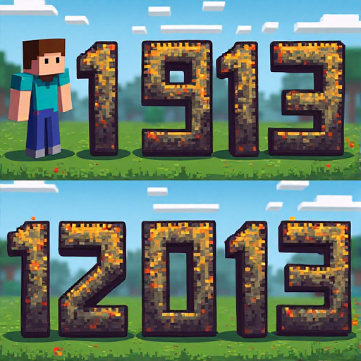
Что такое модель?
Модель — это алгоритм для решения конкретной задачи. Например, распознавание цифр через: • анализ изображений; • выходной номер цифры. • Программист разрабатывает алгоритм; • Модель сама обучается на данных.

Slide 7
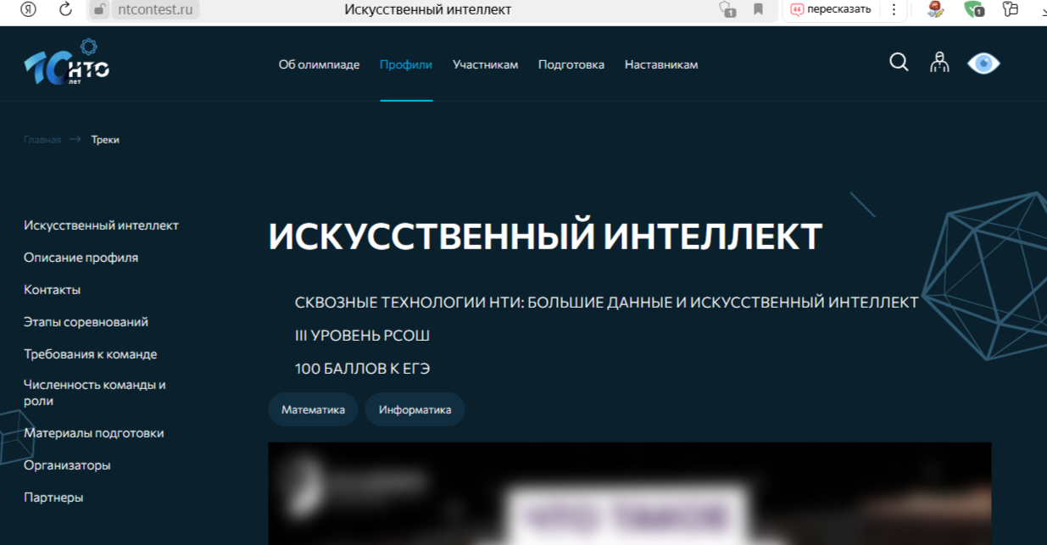
Прокачай свои навыки
Курсы
https://edu.sirius.online/#/
Олимпиады
https://ntcontest.ru/tracks/nto-school/proekt-po-iskusstvennomu-intellektu/iskusstvennyy-intellekt/

Slide 8
Прокачай свои навыки
Чтобы развить навыки машинного обучения, вы можете посетить АКАДЕМИЮ Искусственного интеллекта для школьников: • Уникальные курсы; • Практические занятия. Ссылка: https://ai-academy.ru/training/lessons/mashinnoe-obuchenie/

Slide 9
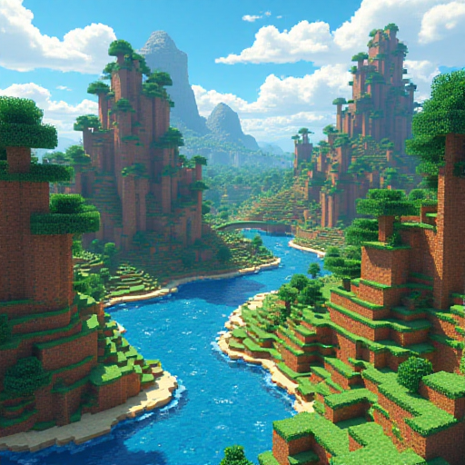
Основные этапы истории ИИ
История ИИ включает ключевые моменты: 1. Мечты о думающих машинах (древность); 2. Статистические модели (18-19 века); 3. Искусственные нейронные сети (20 век); 4. Развитие электроники (конец 20 века); 5. Архитектура GPT (начало 2020-х).

Slide 10
Создание отчета с Яндекс-учебником
Яндекс-учебник и чат "Полигоша" позволяют создавать отчёты по проектам. • Удобные инструменты; • Готовые решения. Ссылка на учебник:
Яндекс Учебник - доступное и современное IT-образование для школьников и студентов СПО Ссылка на чат: https://t.me/PolygoshaGptBot?start=Jc2WUjnXWV
QR чата:

Slide 11
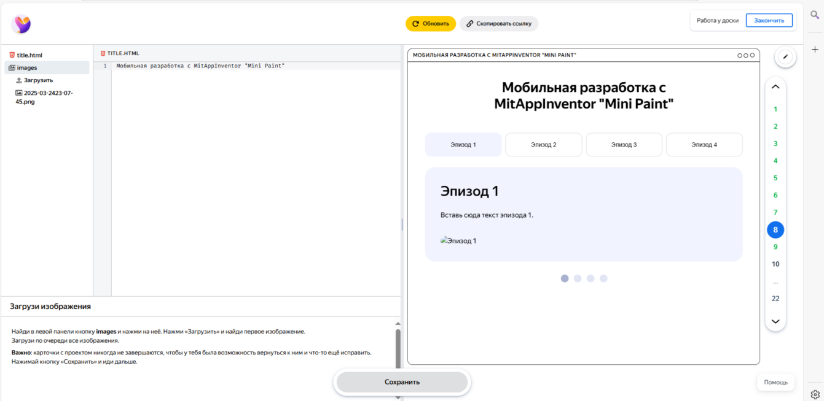
Пример создания отчета с Яндекс-учебником
Проект «Mini-Paint» –выполнен учениками гимназии

Slide 12
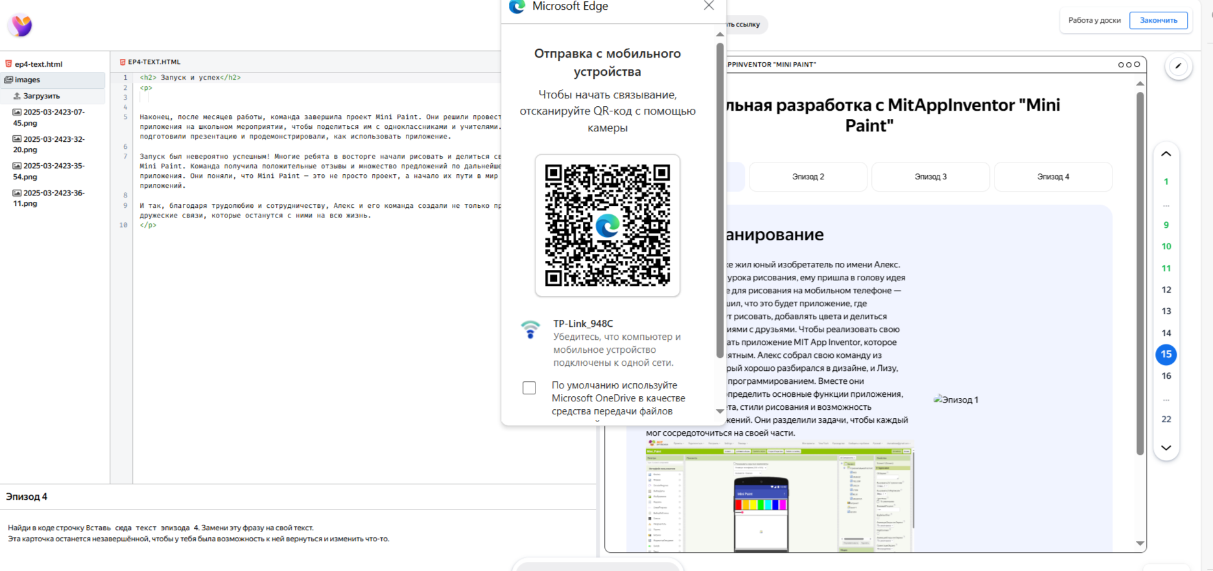
Пример создания отчета с Яндекс-учебнком

Slide 13
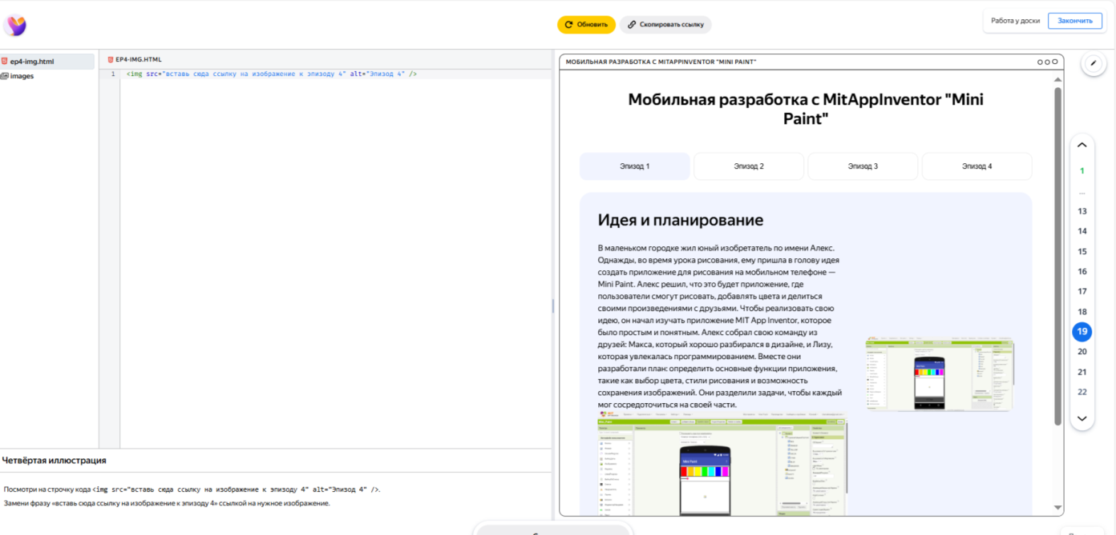
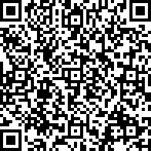
Пример создания отчета с Яндекс-учебнком
Ссылка на готовый отчет: Мобильная разработка с MitAppInventor "Mini Paint"

Slide 14
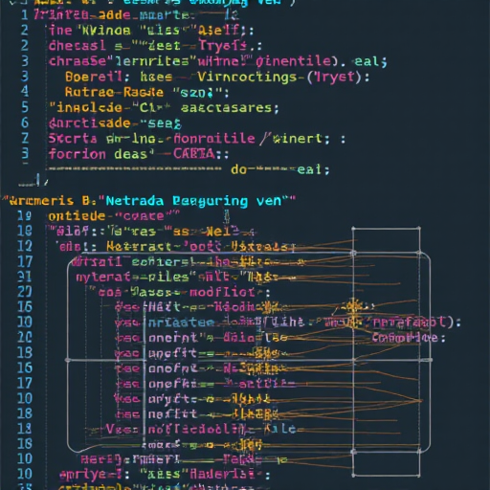
Нейросеть на Python
Нейросети можно разрабатывать с помощью языка Python. • Удобные библиотеки; • Примеры кода; • Легкость в обучении моделей.

Slide 15
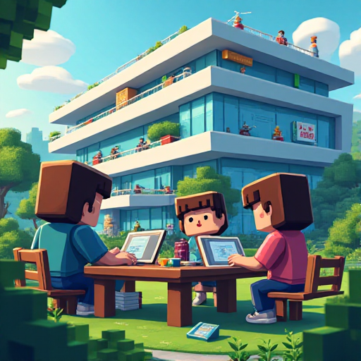
В заключение
Нейросети открывают новые горизонты в проектной деятельности. • Они развивают критическое мышление; • Готовят к будущим вызовам. Спасибо за внимание! Готова ответить на вопросы.

